Slide 1
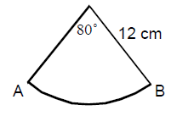
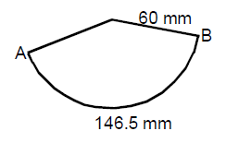
I DDECHRAU…
1. Cyfrifwch hyd yr arc AB isod:
Hyd yr arc = $\frac{80}{360}$ x π x 2 x 12
= $\frac{16\text{π}}{3}$
= 16.8cm (1dp)
2. Cyfrifwch yr ongl yng nghanol y sector isod:
$\frac{θ}{360}$ x π x 2 x 60 = 146.5
120 x π x $θ$ = 146.5 x 360
$θ$ = 52740
120π
$θ$ = 139.9° (1 dp)
Notes:
Starter task to recap memory of arc length to assist with today’s task.

Slide 2
http://www.youtube.com/watch?v=xFntFdEGgws&feature=fvwrel
Notes:
Indiana Jones clip to illustrate taking risks and believing in yourself. Sand is the reflection upon the learning.

Slide 3
Amcanion…
Heddiw, byddwn ni yn:
datblygu ein gallu i ateb cwestiynau heriol.
Sut?
Adnabod y wybodaeth rydyn ni’n ei gwybod a’r wybodaeth sydd ei hangen arnon ni.
Rhannu’r dasg yn dasgau llai.
Defnyddio’n gwybodaeth/profiadau i gysylltu pethau.
Rhowch gynnig arni! CREDWCH YNDDOCH CHI’CH HUN!
Notes:
Objectives. Allow class to decide how this will be achieved – points given as support.

Slide 4
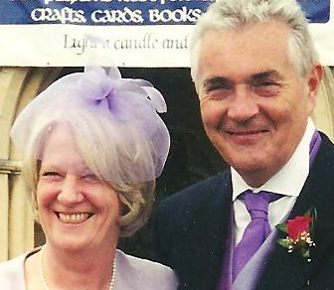
Y broblem …
Notes:
Parents! Always causing a problem!

Slide 5
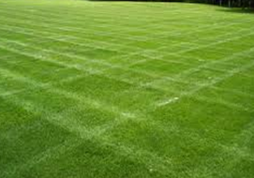
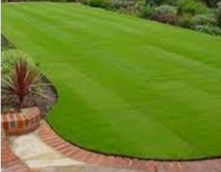
Y broblem …
Notes:
Lovely garden but they want it edged with bricks. They have asked me to do the sums, I am asking you to do it!!

Slide 6
Y broblem …
Notes:
Would be ok if their garden shape was like this.

Slide 7
Pa wybodaeth sydd ei hangen arnon ni?
Y broblem …
MEDDWL
PARU
RHANNU
Notes:
However, it is more complex – like this. What info do we need to start these calculations?

Slide 8
Y Broblem …
35m
Faint fydd y gost i ni?
20m
160°
Notes:
Here is most of the required information. The ‘big question’ is how much will it cost?

Slide 9
Amcanion…
Heddiw, byddwn yn:
datblygu ein gallu i ateb cwestiynau heriol.
Sut wnaethon ni?
Adnabod y wybodaeth rydyn ni’n ei gwybod a’r wybodaeth angenrheidiol.
Rhannu’r dasg yn dasgau llai.
Defnyddio’n gwybodaeth/profiadau i gysylltu pethau.
Rhowch gynnig arni! CREDWCH YNDDOCH CHI’CH HUN!
Notes:
Review objectives a s a class.

Slide 10
SESIWN LAWN…
☺
__________
☹
Notes:
What I liked / what I didn’t ike.

Slide 11
Dydi’r canlynol DDIM yn rhan o’r cyflwyniad – y cardiau gwybodaeth a’r cardiau cliwiau ydyn nhw.

Slide 12
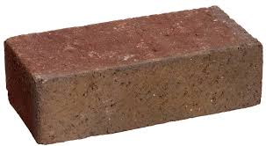
Cerdyn Gwybodaeth 1
65mm

Slide 13
Cerdyn Gwybodaeth 2
40c

Slide 14
Cerdyn Cliwiau 1
160°

Slide 15
Cerdyn Cliwiau 2
160°
Faint ydi’r hyd hwn?

Slide 16
Cerdyn Cliwiau 3
Cyfrifwch yr hyd hwn.
160°

Slide 17
Cerdyn Cliwiau 4
Yn gyffredinol, os ydi ongl sector yn θ (mewn graddau),
yna hyd ei arc ydi

